Slide 1
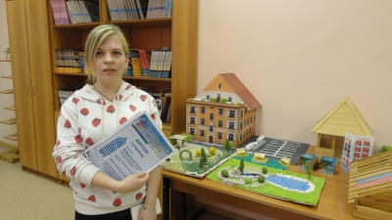
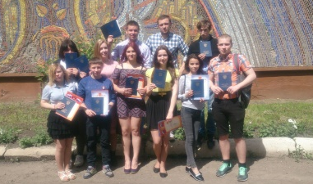
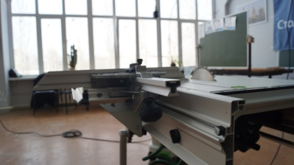
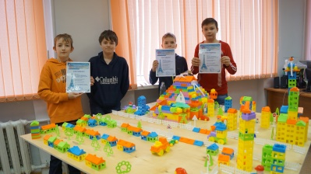
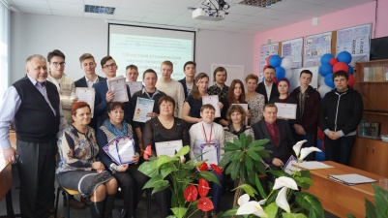
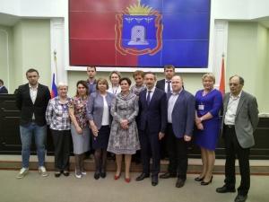
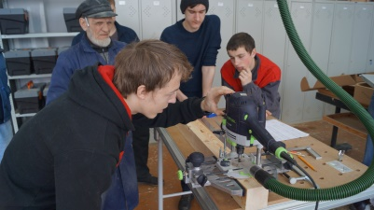
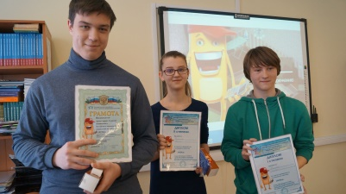
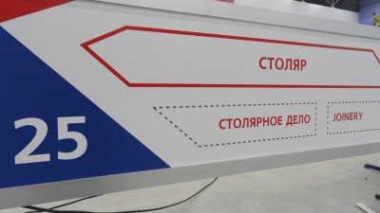
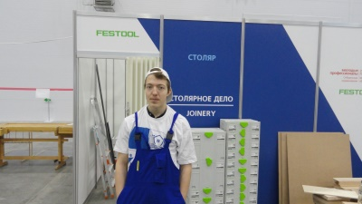
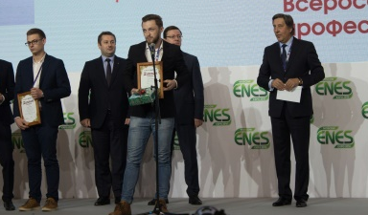
ГПОАУ ЯО Ростовский колледж отраслевых технологий
Анализ внутренней среды ГПОАУ ЯО Ростовского колледжа отраслевых технологий

Slide 2
Введение
Дата создания: 2016 год
История реорганизаций
ПУ16 ⇒ ГОАУ СПО ЯО Ростовский политехнический техникум (1985 г.)
ГОУ СПО ЯО Ростов - Ярославский сельскохозяйственный техникум (1917 г.)
ГПОАУ ЯО Ростовский колледж отраслевых технологий (2016 г.)
ГПОУ ЯО Семибратовский политехнический техникум (1966 г.)

Slide 3
Схема размещения объектов ПОО

Slide 4
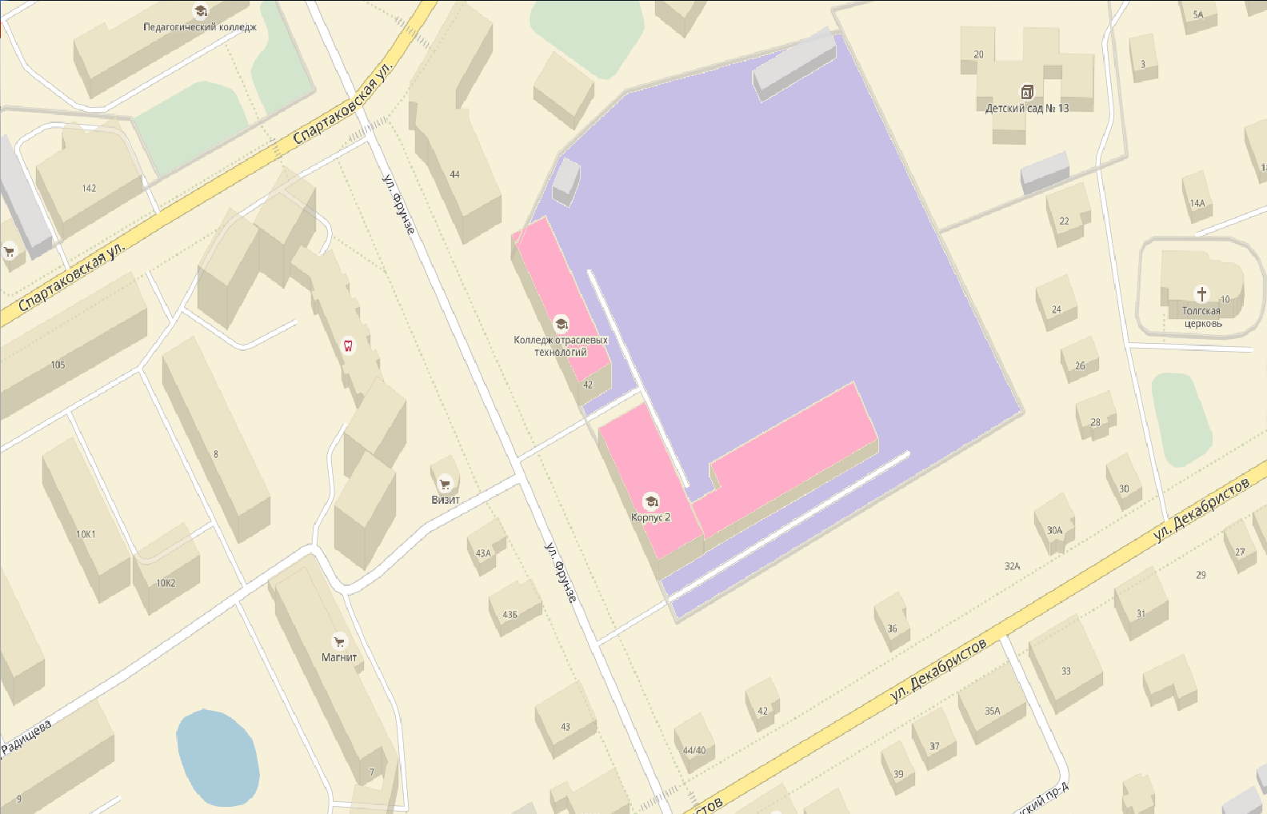
Схема размещения объектов ПОО
Учебная площадка Фрунзе, 42

Slide 5
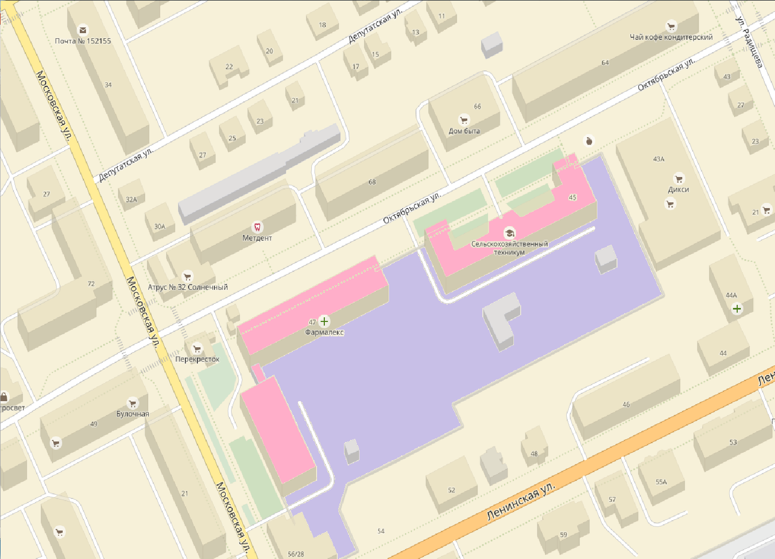
Схема размещения объектов ПОО
Учебная площадка Октябрьская, 45

Slide 6
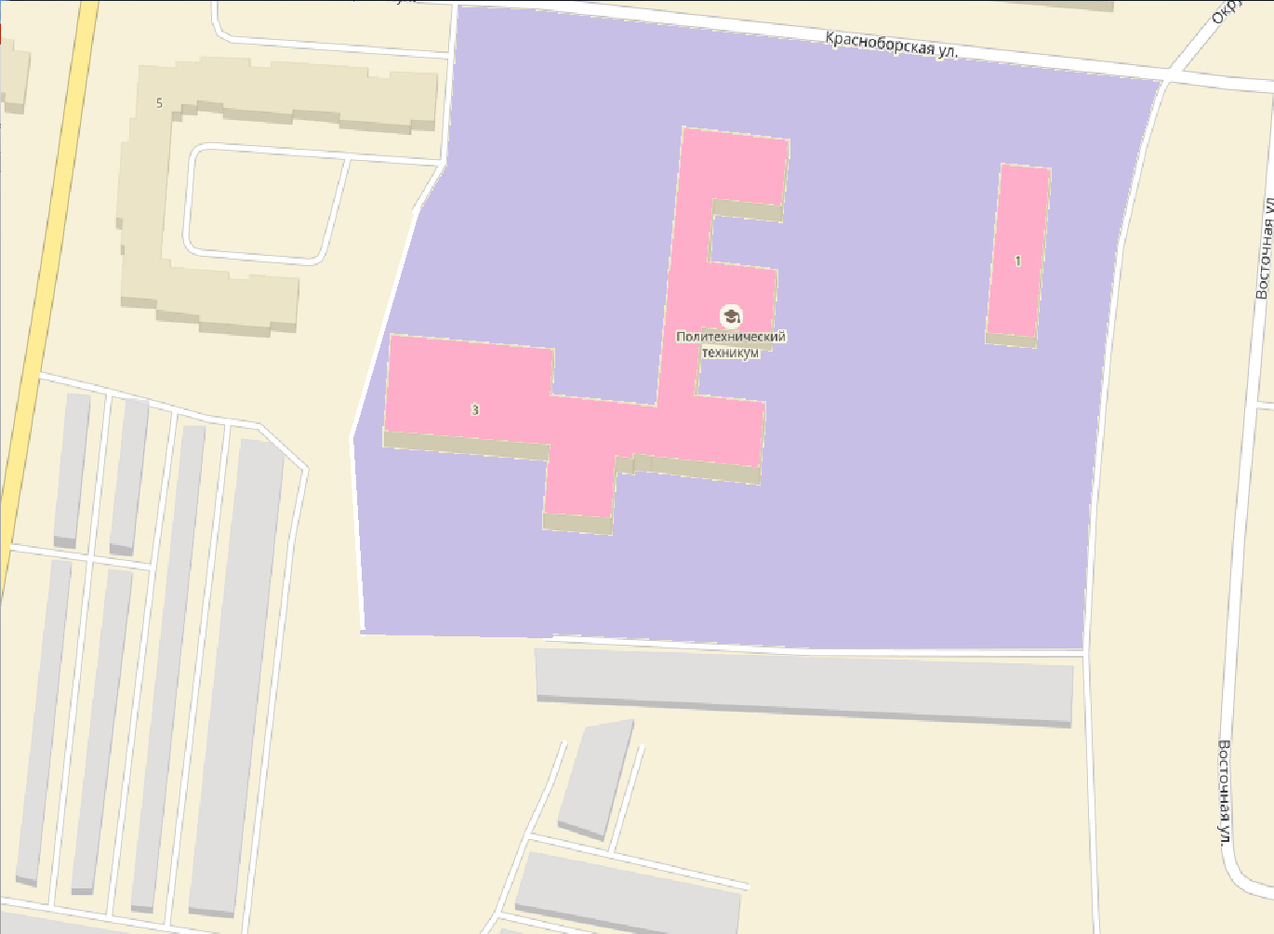
Схема размещения объектов ПОО
Учебная площадка Семибратово

Slide 7
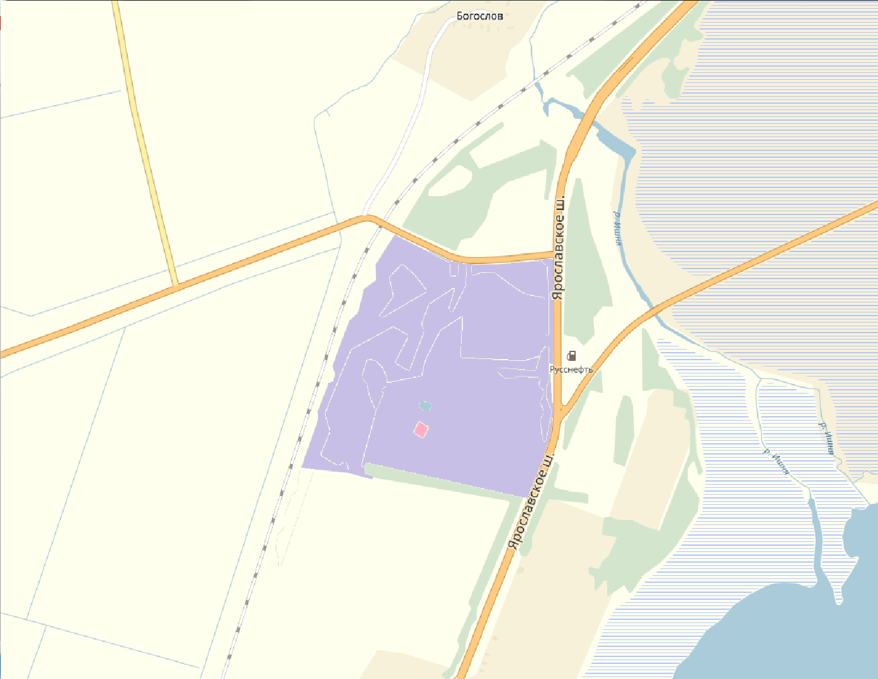
Схема размещения объектов ПОО
Учебное хозяйство

Slide 8
Схема размещения объектов ПОО
Учебная площадка ул. Фрунзе: 3 здания; 12 мастерских; 6 лабораторий; 18 кабинетов; | Учебная площадка ул. Октябрьская: 4 здания; 6 мастерских и лабораторий; 29 кабинетов;
Учебная площадка Семибратово: 3 здания; 7 лабораторий и мастерских; 14 кабинетов; | Учебное хозяйство 9 зданий; 7 лабораторий; 1 автодром;

Slide 9
Схема размещения объектов ПОО
Вывод: существующую материально-техническую базу можно успешно использовать при реализации дополнительных программ во время, свободное от проведения учебных занятий.

Slide 10
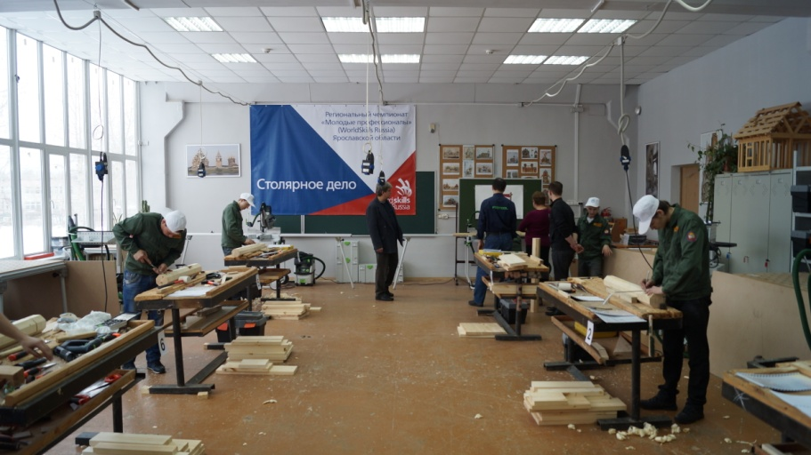
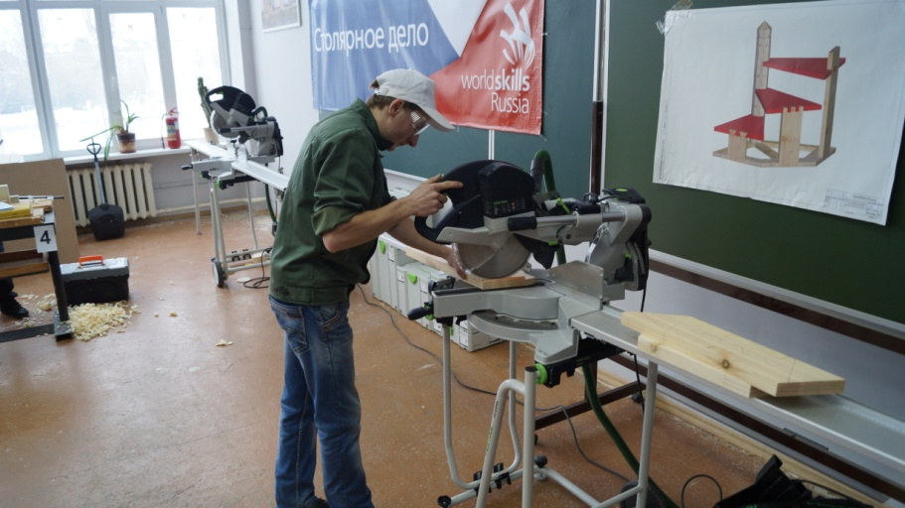
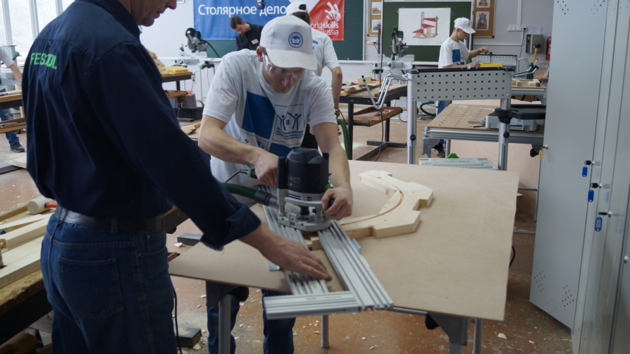
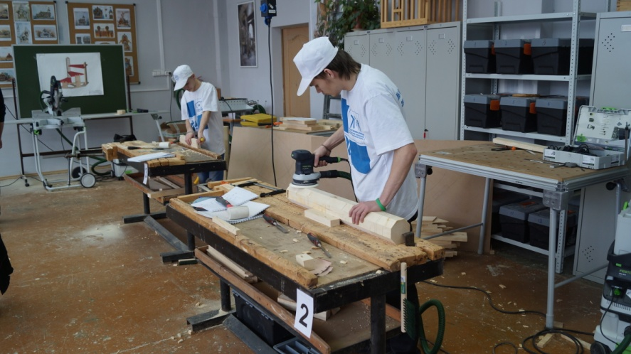
Характеристика современного оборудования и особо ценного имущества, имеющегося в ПОО
Столярно-плотницкая мастерская

Slide 11
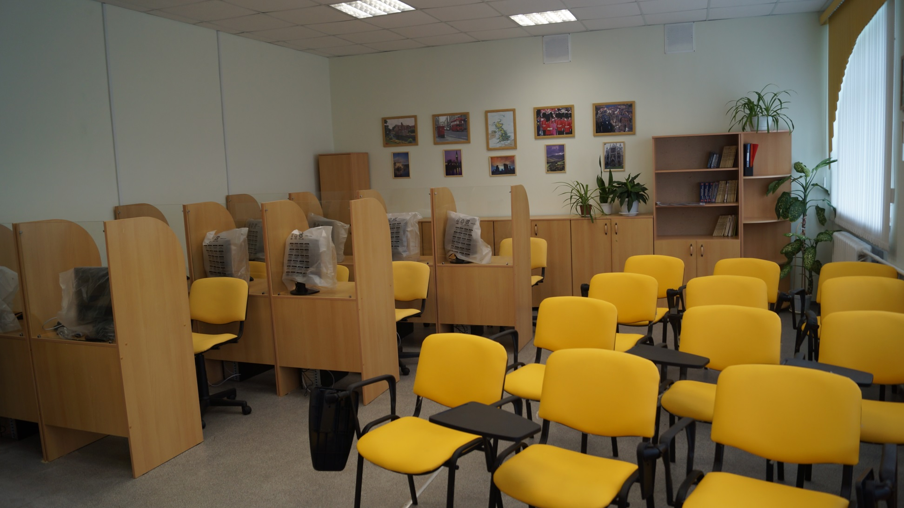
Характеристика современного оборудования и особо ценного имущества, имеющегося в ПОО
Лингофонный кабинет

Slide 12
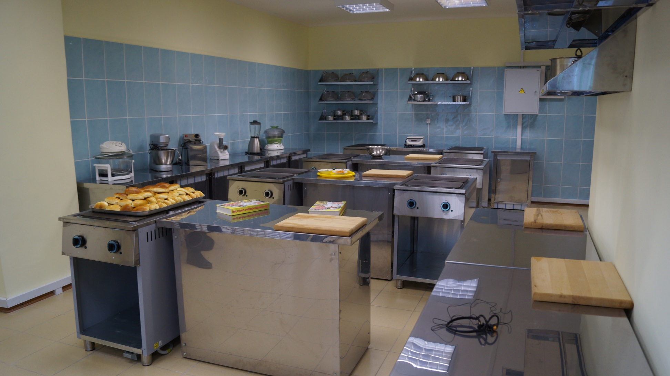
Характеристика современного оборудования и особо ценного имущества, имеющегося в ПОО
Кулинарная мастерская

Slide 13
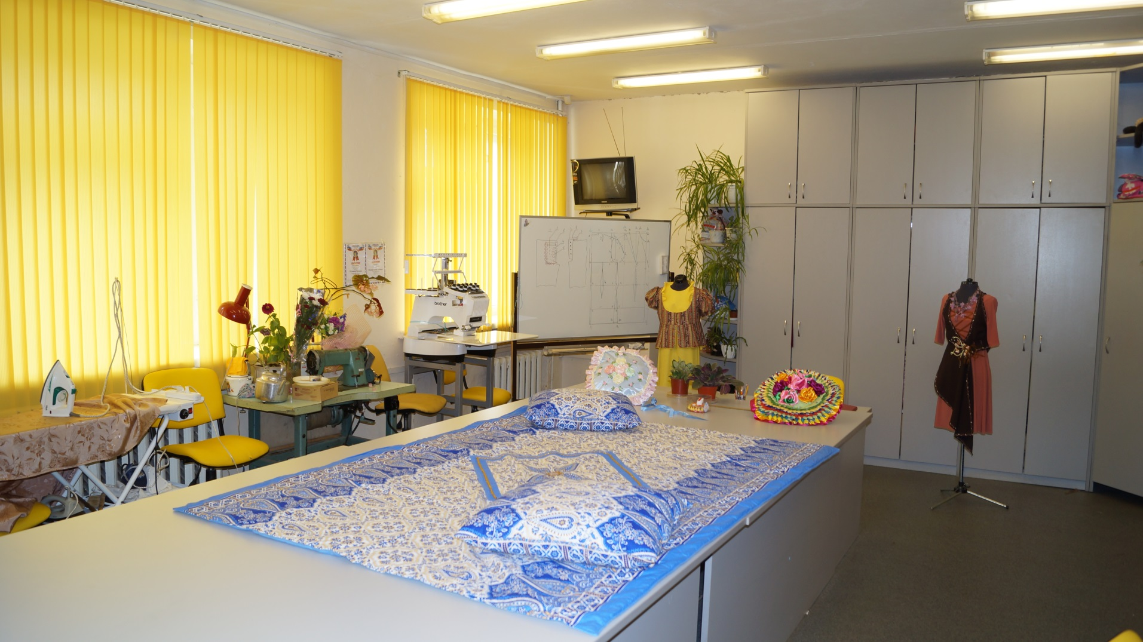
Характеристика современного оборудования и особо ценного имущества, имеющегося в ПОО
Швейная мастерская

Slide 14
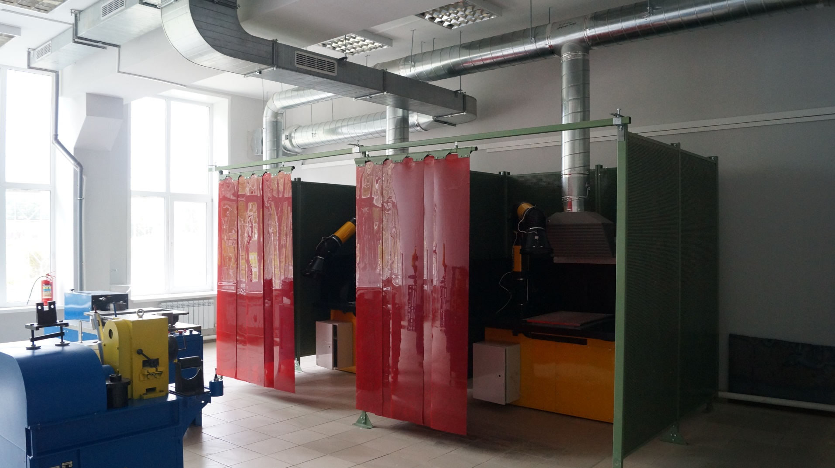
Характеристика современного оборудования и особо ценного имущества, имеющегося в ПОО
Сварочная мастерская

Slide 15
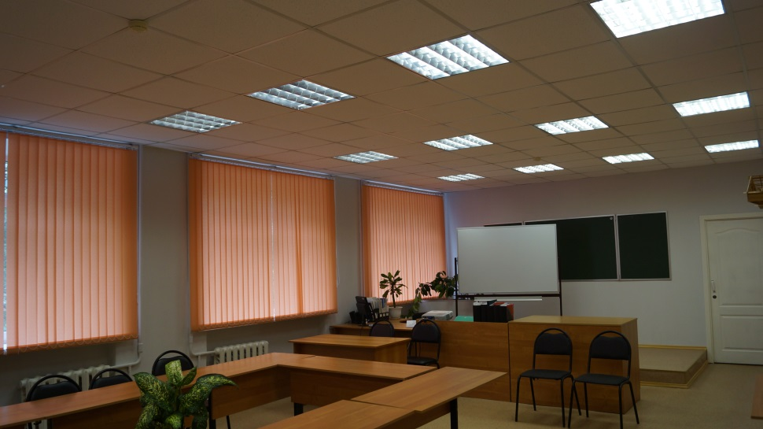
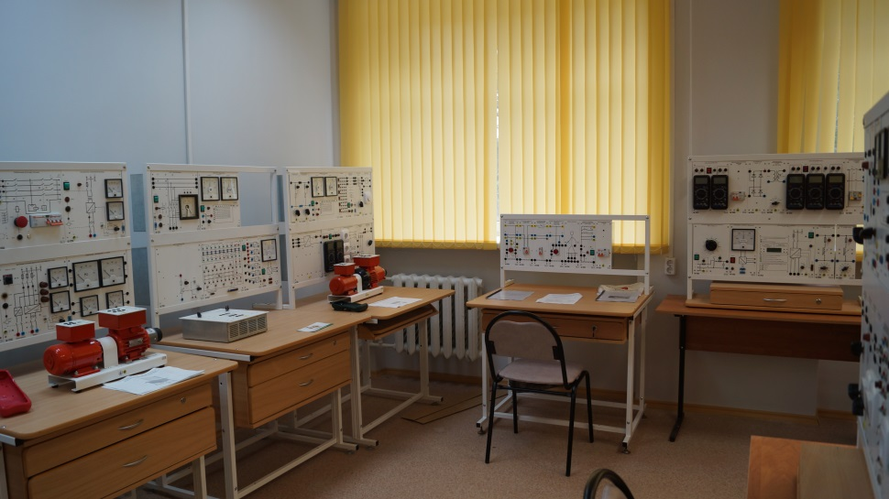
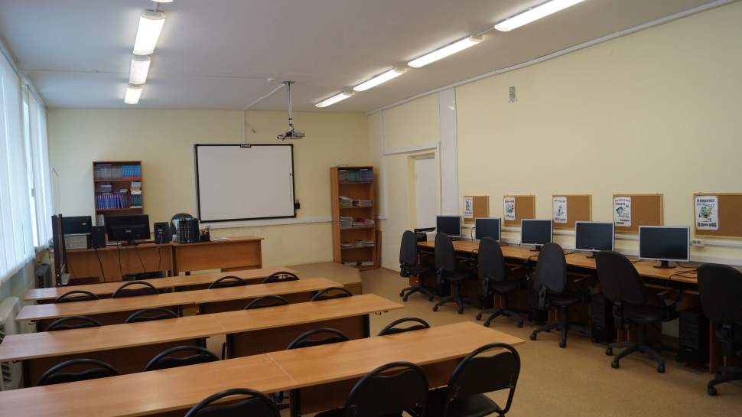
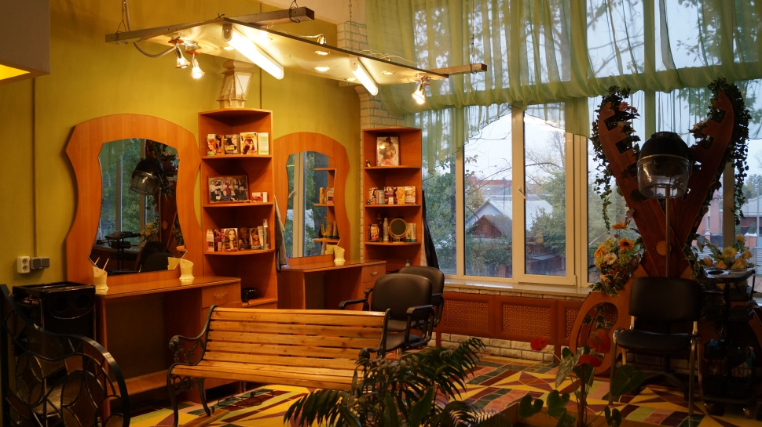
Характеристика современного оборудования и особо ценного имущества, имеющегося в ПОО
Современные учебные классы

Slide 16
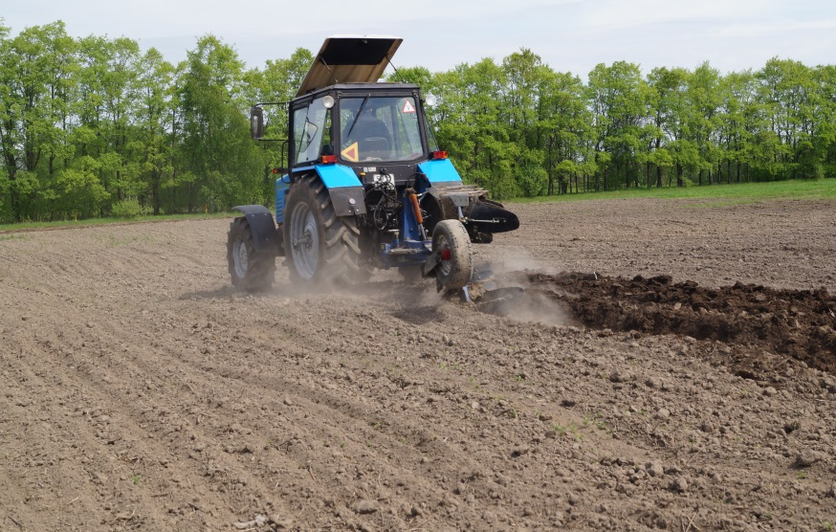
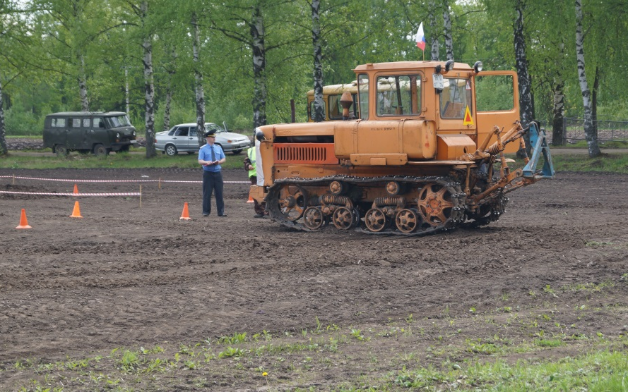
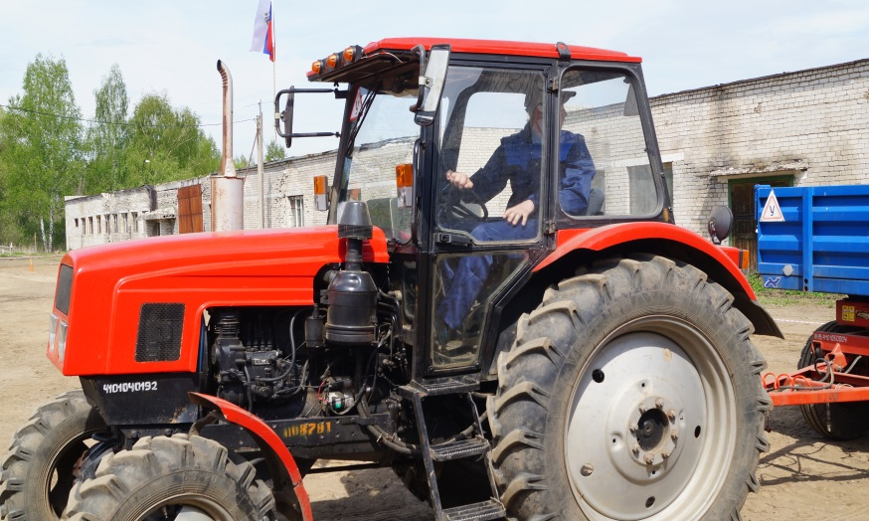
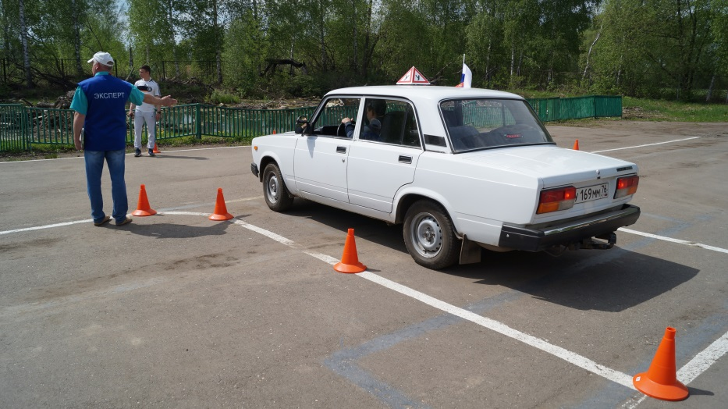
Характеристика современного оборудования и особо ценного имущества, имеющегося в ПОО
Учебное хозяйство

Slide 17
Профессионально-квалификационная структура
Программы подготовки специалистов среднего звена
№ п/п | Наименование специальностей | Форма обучения |  |  |  |  |  | Всего
 |  | Очная |  | Очно-заочная |  | Заочная
 |  | Б. | Вн. | Б. | Вн. | Б. | Вн.
1. | 35.02.07. МСХ | 100 | 1 |  |  | 64 | 3 | 168
2. | 35.02.08. ЭАСХ | 89 | 2 |  |  |  |  | 91
3. | 08.02.01. СЭЗС | 66 |  |  |  | 40 | 3 | 109
4. | 08.02.05. СД | 53 |  |  |  |  |  | 53
5. | 43.02.11. ГС | 47 | 1 |  |  | 11 |  | 59
6. | 43.02.08. СДКХ | 44 |  |  |  | 35 |  | 79
7. | 08.02.11. УЭиОМКД | 7 |  |  |  | 20 |  | 27
8. | Коммерция | 10 |  |  |  |  |  | 10
 | Итого: | 416 | 4 | 0 | 0 | 170 | 6 | 596

Slide 18
Профессионально-квалификационная структура
Программы подготовки квалифицированных рабочих, служащих
№ п/п | Наименование профессий | Форма обучения |  |  |  |  |  | Всего
 |  | Очная |  | Очно-заочная |  | Заочная
 |  | Б. | Вн. | Б. | Вн. | Б. | Вн.
1. | 43.01.02. Парикмахер | 39 |  |  |  |  |  | 39
2. | 09.01.03. МЦИ | 9 |  |  |  |  |  | 9
3. | 29.01.07. Портной | 9 |  | 22 |  |  |  | 31
4. | 08.01.24. МСППР | 21 |  |  |  |  |  | 21
5. | 43.01.09. Повар, кондитер | 64 |  |  |  |  |  | 64
6. | 08.01.08. МОСР | 14 |  |  |  |  |  | 14
7. | 23.01.08. СРСМ | 38 |  |  |  |  |  | 38
 | Итого: | 194 | 0 | 22 | 0 | 0 | 0 | 216

Slide 19
Профессионально-квалификационная структура
Программы профессионального обучения (для лиц с ОВЗ)
№ п/п | Наименование профессий | Форма обучения |  |  |  |  |  | Всего
 |  | Очная |  | Очно-заочная |  | Заочная
 |  | Б. | Вн. | Б. | Вн. | Б. | Вн.
1. | 16909 Портной | 4 |  |  |  |  |  | 4
2. | 19727 Штукатур, маляр | 8 |  |  |  |  |  | 8
3. | 16675 Повар | 7 |  |  |  |  |  | 7
Программы для обучающихся на базе 8 классов
1. | Слесарь по СМК | 16 |  |  |  |  |  | 16
2. | Кондитер | 8 |  |  |  |  |  | 8
3. | Горничная | 1 |  |  |  |  |  | 1
 | Итого: | 44 | 0 | 0 | 0 | 0 | 0 | 44

Slide 20
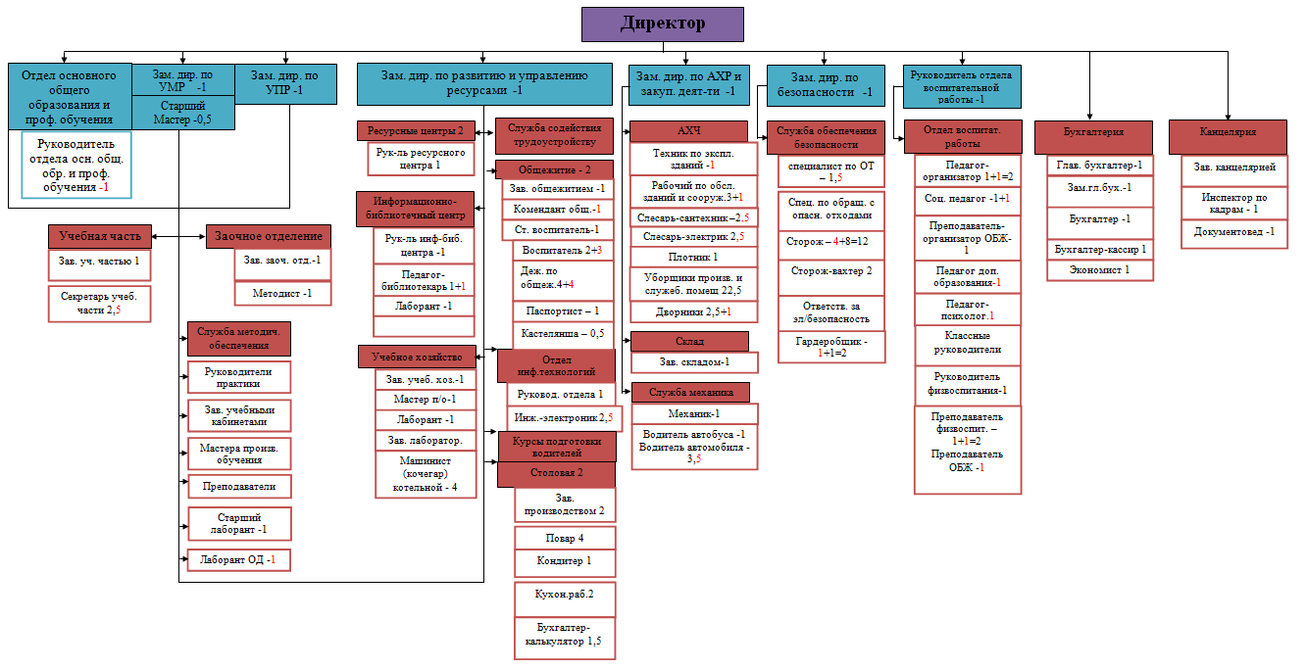
Организационно-функциональная структура

Slide 21
Характеристика кадрового потенциала ПОО
Образование:

Slide 22
Характеристика кадрового потенциала ПОО
Стаж работы:

Slide 23
Характеристика кадрового потенциала ПОО
Категории:

Slide 24
Инфраструктура ПОО
Спортивные залы – 4;
Тренажерные залы – 3;
Актовые залы – 4;
Компьютерные классы – 8;
Столовые – 3 (80/80/90 мест);
Буфет – 1 (28 мест);
Библиотеки с читальными
залами – 3;
Музеи:
Музей трудовой и боевой славы техникума
Музей боевой славы солдат на войне
Техника:
Автобусы – 2
Легковые автомобили – 7
Грузовые автомобили – 4
Тракторы – 5
Общежития:
г. Ростов, ул. Октябрьская, 47 – 177 мест (возможно проживание), всего мест – 524;
г. Ростов, ул. Ленинская, 63 – 50 мест;
п. Семибратово, ул. Красноборская, 3 – 140 мест;
Учебные гостиницы – 2.

Slide 25
Инфраструктура ПОО
Досуговые центры
Наименование объединения | ФИО руководителя | Количество часов | Количество обучающихся
Октябрьская, 45
Вокал 1 год обучения | Ткаченко О.В. | 5 | 15
Вокал 2 год обучения | Ткаченко О.В. | 5 | 13
Дизайн стола | Краснова И.А. | 4 | 15
Волейбол (спортшкола) | Юров Ю.В. | 4 | 15
Туристы-проводники(СЮТур) | Оринина О.Н. | 4 | 15
Фрунзе, 42
Вокал 1 год обучения | Карпова Т.И. | 4 | 15
Вокал 2 год обучения | Карпова Т.И. | 4 | 13
Театр моды «Стиль» 1 год обучения | Вялова Г.А. | 4 | 15
Театр моды «Стиль» 2 год обучения | Вялова Г.А. | 5 | 15
ДПТ «Чародейка» | Вялова Г.А. | 4 | 15
Дизайн стола | Язева Т.Г. | 4 | 15
Цифровая фотосъемка 2 год обучения | Ухова С.Н. | 5 | 13
Столярное дело | Семяшкина О.А. | 3 | 5
Баскетбол | Труфанова О.В. | 4 | 15
Семибратово
Вокал 2 год обучения | Тарунина Е.А. | 4 | 15
Розничная торговля | Веренина Т.А. | 4 | 15
Волейбол (спортшкола) | Кожохина | 4 | 15
Теннис (спортшкола) | Корсаков | 4 | 15

Slide 26
Характеристика электронно-информационной среды ПОО
Локальная сеть на каждой учебной площадке;
Доступ в сеть Интернет в каждом учебном кабинете;
Наличие официального сайта: http://rc-it.edu.yar.ru/;
Наличие электронной почты: rc-it@mail.ru;
Компьютерная техника – 334 единицы;
ноутбуки- 16 шт.,
мультимедиа проекторы-27 шт.,
мультимедийные доски-5 шт.,
видеокамеры-3 шт.,
фотокамеры 1 шт.,
веб-камеры 2 шт.,
принтеры - 24,
сканеры-2 шт.,
ксерокс- 2 шт
плоттер -1 шт.
Прикладное программное обеспечение, используемое в учебном процессе:
«Microsoft Office»,
«Конструктор учебных сайтов»,
«1-С»,
«Компас 3D».

Slide 27
Организация производственной практики
Наименование специальности/профессии | Наименование предприятия-партнера
Механизация сельского хозяйства | ООО «Красный маяк» ЗАО «Татищевское» ЗАО «Новый путь» ЗАО «Мичуринец» | ООО «Нива» ЗАО «Фатьяново» МСП «Киргизстан» ООО «АгроНеро»
Электрификация и автоматизация сельского хозяйства | Городской РЭС филиала Межрегиональная распределительная компания Центра –Ярэнерго | Ростовский РЭС филиала Межрегиональная распределительная компания Центра – Ярэнерго
43.02.08 Сервис домашнего и коммунального хозяйства. | АО ЯГК УК ООО «Жилой дом» | УК ООО «Тёплый дом» ТСЖ г. Ростова
08.02.11 Управление, эксплуатация и обслуживание многоквартирных домов. | АО Ярославская генерирующая компания УК ООО «Жилой дом» | УК ООО «Тёплый дом» ТСЖ г. Ростова
08.01.05 Мастер столярно-плотничных и паркетных работ. | ООО «Деревяшка» ОАО «РОМЗ» | ООО «Благоустройство»
19.01.17 Повар, кондитер. | Кафе-кондитерская «Сластена» ООО «Круг» (Колобок) Тюрин РВ Столовая «Атрус» | Кафе «У Перрона» Столовая ГПОАУ ЯО Ростовского колледжа отраслевых технологий Кафе «Петровск» п. Петровск
43.01.02 Парикмахер. | Салон красоты «Bonita» Парикмахерская «Мастерская красоты» | красоты «Лионъ» Салон-парикмахерская «Бигуди»

Slide 28
Выводы о возможностях ПОО
МТБ позволяет реализовывать программы доп. образования;
МТБ позволяет обеспечить проживание иногородних обучающихся;
МТБ позволяет реализовывать досуговые программы для различных целевых групп;
Развитие электронно-информационной среды позволит реализовывать дистанционное обучение;
Создание информационно-библиотечного центра обеспечит доступ различных целевых групп к имеющимся информационным ресурсам;
Загрузка высококвалифицированных педагогов не позволяет реализовывать программы доп. образования;
Моральный и физический износ отдельного оборудования не позволяет реализовывать доп. программы, соответствующие имеющимся потребностям.

